Slide 1
Commento
1주차 과제

Slide 2
개발환경
Java 8, MariaDB, Spring, Mybatis, Docker, IntelliJ

Slide 3
Issue 1 : 개발 환경 세팅
▸ STS 4 는 Spring Legacy project 를 지원하지 않는 것으로 확인
▸ STS 3 은 intel JDK 설치 후 sts.ini 를 수정해봤으나 IDE 실행 실패
▸ 기존 프로젝트를 활용하여 개발 환경 세팅 완료

Slide 4
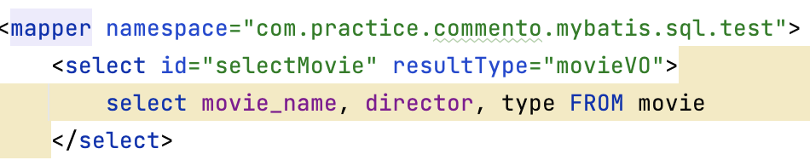
Issue 2 : DB
▸ 데이터를 가져오지 못하는 에러 발생
▸ 컬럼 이름이 type, xml 파일에 type 으로 지정되어 있어 발생한 에러였음.
▸ 컬럼 이름을 type 에서 types 으로 변경 후 실행

Slide 5
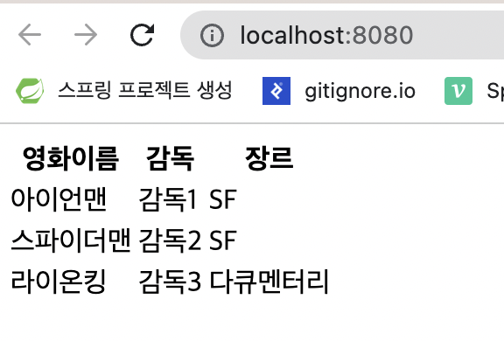
실행 결과

